Slide 1



Digital Den
Быков Алексей
Иномов Иномджон
Потапова Татьяна
Тибаева Карина

Slide 2

Научно-техническое решение
                прогрессивное пространство, где молодое поколение может найти реализацию новых форматов для своего развития
2

Slide 3
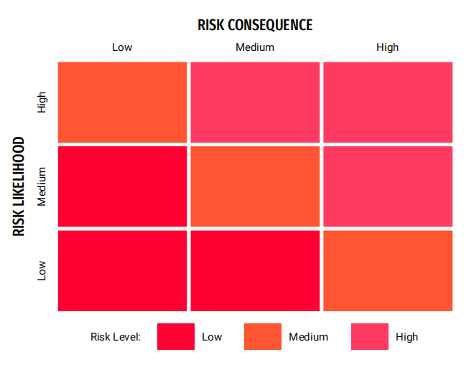
Технологические риски
                1. Нехватка преподавателей и специалистов по подбору работы
                2. Низкий уровень первоначальный подготовки молодежи
                3. Изменения законодательств в сфере образования
                4. Недостаток творческого пространства для молодежи
                5. Провал в наборе учеников
3

Slide 4



Основные конкуренты:
Коворкинги SOK, place и другие.
точка кипения
технопарки
4

Slide 5
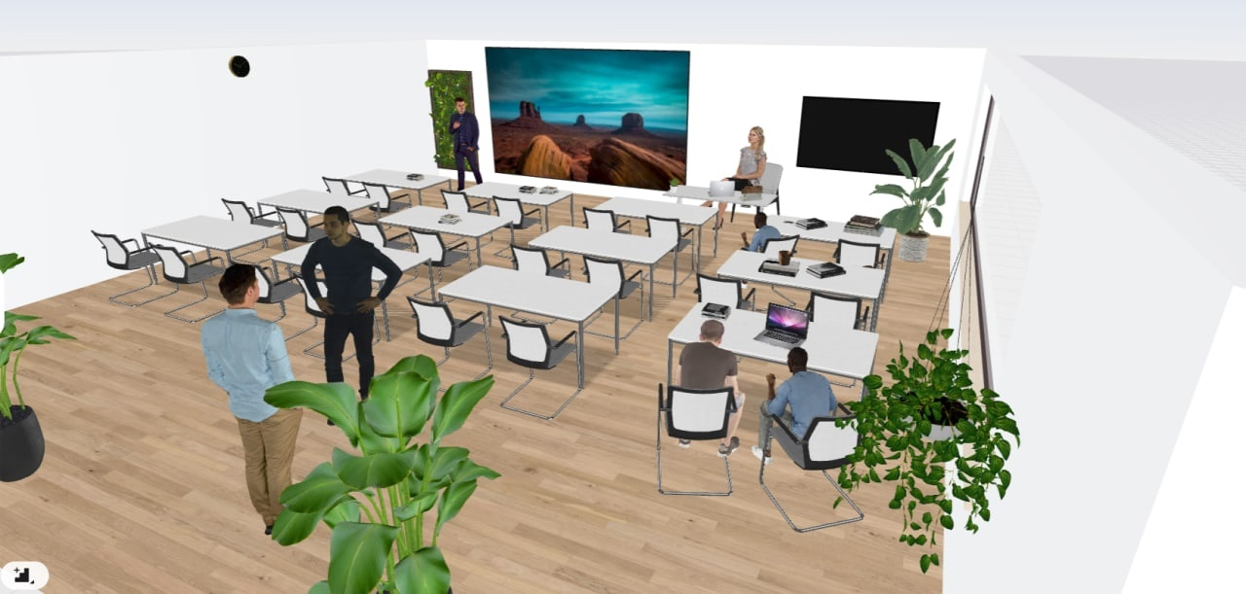
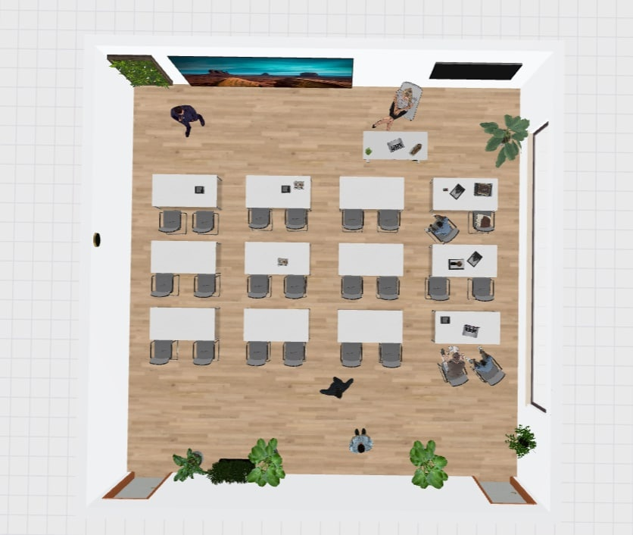
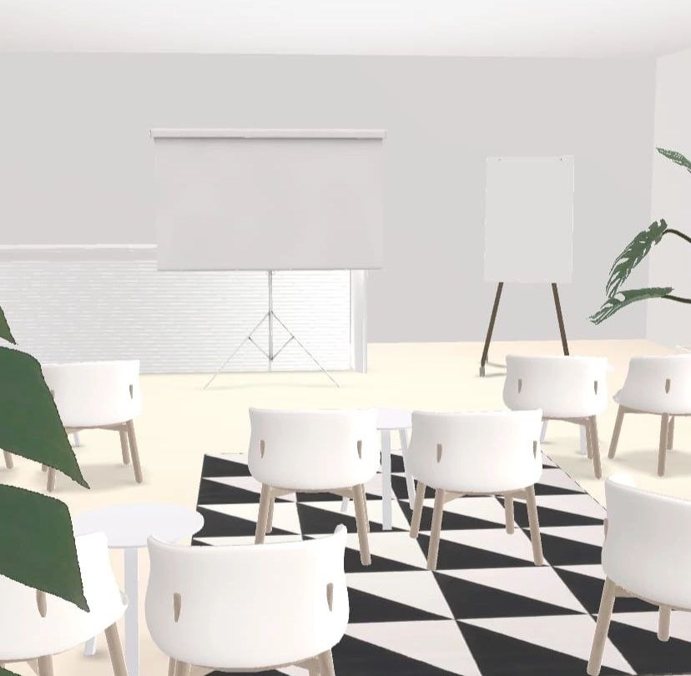
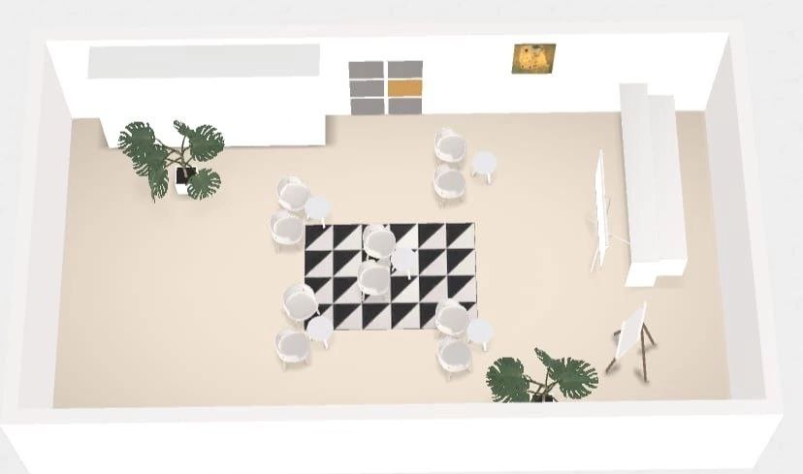
Потенциальные заказчики:
                Государство
                Учебные учреждения
3
5

Slide 6


СПАСИБО!
Алексей Быков
Telegram: @Aleksej_Bykov
Телефон: 89084807011
Почта: 8908480@mail.ru
Тибаева Карина
Telegram: @psy_cho73
Телефон: 89021233057
Почта: xarisovna15@gmail.com
Татьяна Потапова
Telegram: @TTatya
Телефон: 89033201545
Почта: Tatyanapotapova173@gmail.com
Иномджон Иномов
Telegram: @In0m0v1
Телефон: +79053120940
Почта: Inomjoninomov2005@gmail.com

